Slide 1
Правила дорожного движения
Тестирование обучающихся
1-4 классов
в МБОУ СШ № 115
19.10.2017 год
Составитель: Теслова Н.В.

Slide 2
1. Как должен поступить пешеход в этой ситуации?
1. Пройти перед автомобилем, убедившись, что он остановился и уступает Вам дорогу.
2. Пройти первым.
3. Уступить автомобилю.

Slide 3
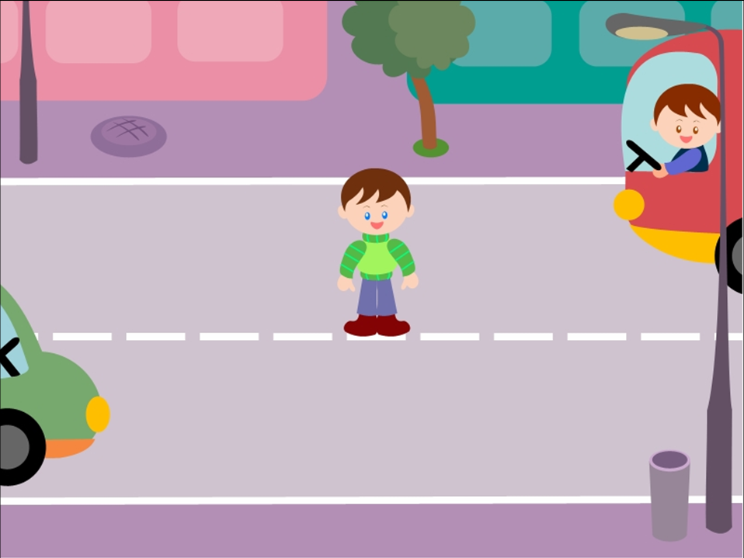
2. Как перейти проезжую часть дороги, если рядом нет пешеходного перехода?
1.Пропустить транспорт, движущийся слева, дойти до середины; затем закончить переход, при отсутствии транспорта справа.
2. Переход запрещен, нужно дойти до ближайшего пешеходного перехода.
3. Переходить можно только при отсутствии транспорта или достаточного удаления его от места перехода.

Slide 4
3. Что обозначает этот знак?
1. Велосипедная дорожка.
2. Езда на велосипеде запрещена.
3. Стоянка для велосипедов.

Slide 5
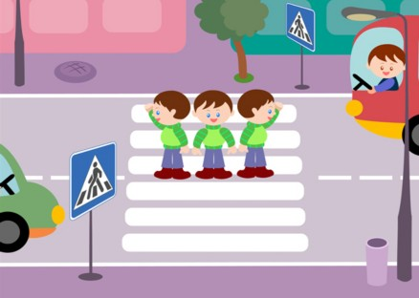
4. Можно ли переходить дорогу?
1. Можно перейти дорогу.
2. Можно, убедившись, что транспорт остановился.
3. Нельзя, нужно пропустить транспортное средство.

Slide 6
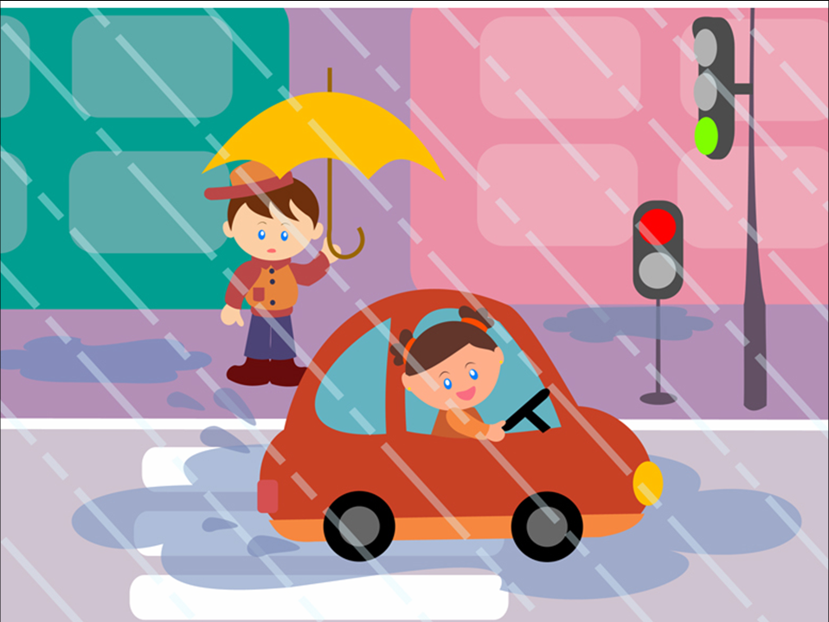
5. Как вести себя при переходе проезжей части в ненастную погоду?
1. Воздержаться от перехода до окончания дождя или снегопада.
2. Дождаться зеленого сигнала светофора и, не обращая внимание на погоду, перейти проезжую часть.
3. Быть особенно внимательным, при переходе на зеленый сигнал светофора , если на улице сыро или скользко, машина не может резко остановиться, даже если водитель сразу нажмет на тормоз.

Slide 7
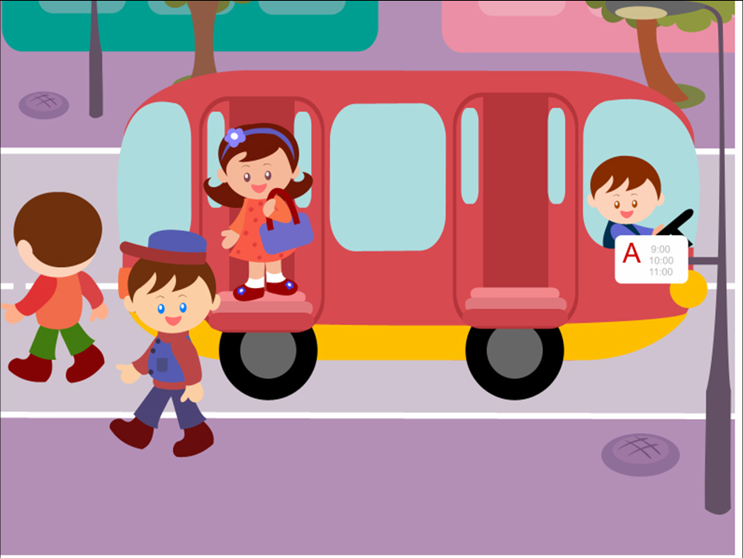
6. Как правильно обходить автобус?
1. Машины, автобусы или троллейбусы нужно обходить сзади.
2. Подождать, когда транспорт отъедет от остановки, тогда дорога будет хорошо видна в обе стороны, после этого переходить дорогу.

Slide 8
7. Что обозначает данный знак?
Движение велосипедов запрещено.
2. Велосипедная дорожка.

Slide 9
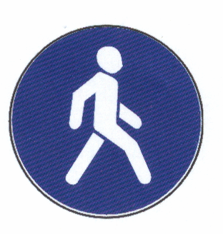
8. Что обозначает данный знак?
1. Пешеходный переход.
2. Пешеходная дорожка.
3. Движение пешеходов запрещено.

Slide 10
9. Что обозначает данный знак?
1. Пешеходный переход.
2. Осторожно дети.
3. Беговая дорожка.

Slide 11
10. Что обозначает данный знак?
1. Стоянка автотранспорта.
2. Место стоянки легковых такси.
3. Место остановки трамвая.
4. Место остановки автобуса и (или) троллейбуса.

Slide 12
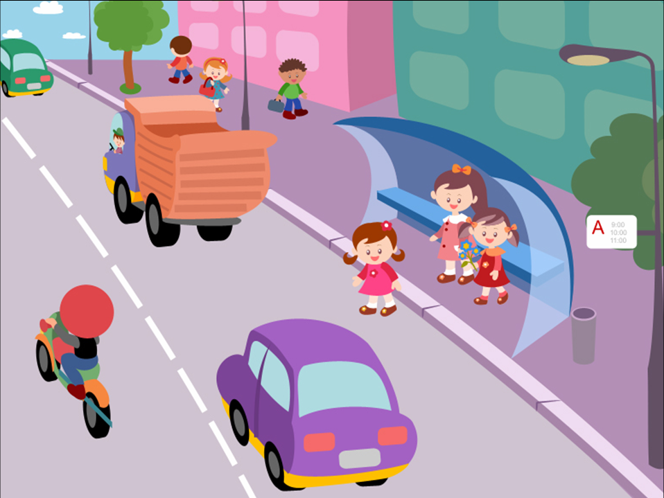
11. Где нужно ожидать общественный транспорт?
1. Транспорт нужно ждать на остановке, при этом ни в коем случае нельзя выходить на проезжую часть!
2. В любом месте.
3. На проезжей части.

Slide 13
12. Что обозначает данный знак?
1. Движение запрещено.
2. Въезд запрещён, движение только для пешеходов.
3. Велосипедная дорожка.

Slide 14
13. Какой номер нужно набрать для вызова экстренных служб?
1. 123
2. 121
3. 211
4. 112

